Slide 1
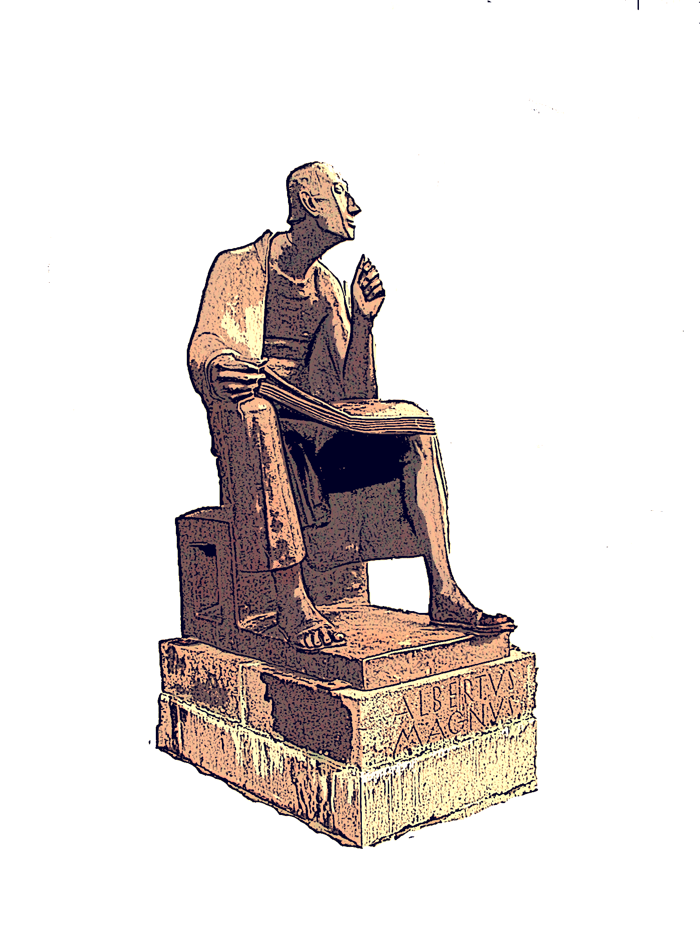
3
Photoshop
Retusche und Bearbeitung

Slide 2
Überblick Themen des Kurses
1. Erste Schritte in Photoshop
Start-Bildschirm, Öffnen/Speichern, Konvertieren
Grafik-Formate, Arbeitsfläche, Bildgröße
Werkzeugleiste, Helligkeit/Kontraste, Farbtöne
2. Ebenen, Texte und Auswahl
Aufteilung in Ebenen, Eigenschaften , Arbeiten in Ebenen, Ebenenstile
Arbeiten mit Texten
Auswahl, Auswahl und Inhalt, Arbeiten mit Auswahlen, Freistellen (Zauberstab),
3. Montage und Retusche
Zusammenfügen einzelner Fototeile, Retusche mit dem Kopierstempel
4. Automatisieren (Massenverarbeitung)
Aktionen, Aufzeichnen von Aktionen,
Stapelverarbeitung »

Slide 3
Fläche und Konturen
füllen

Slide 4
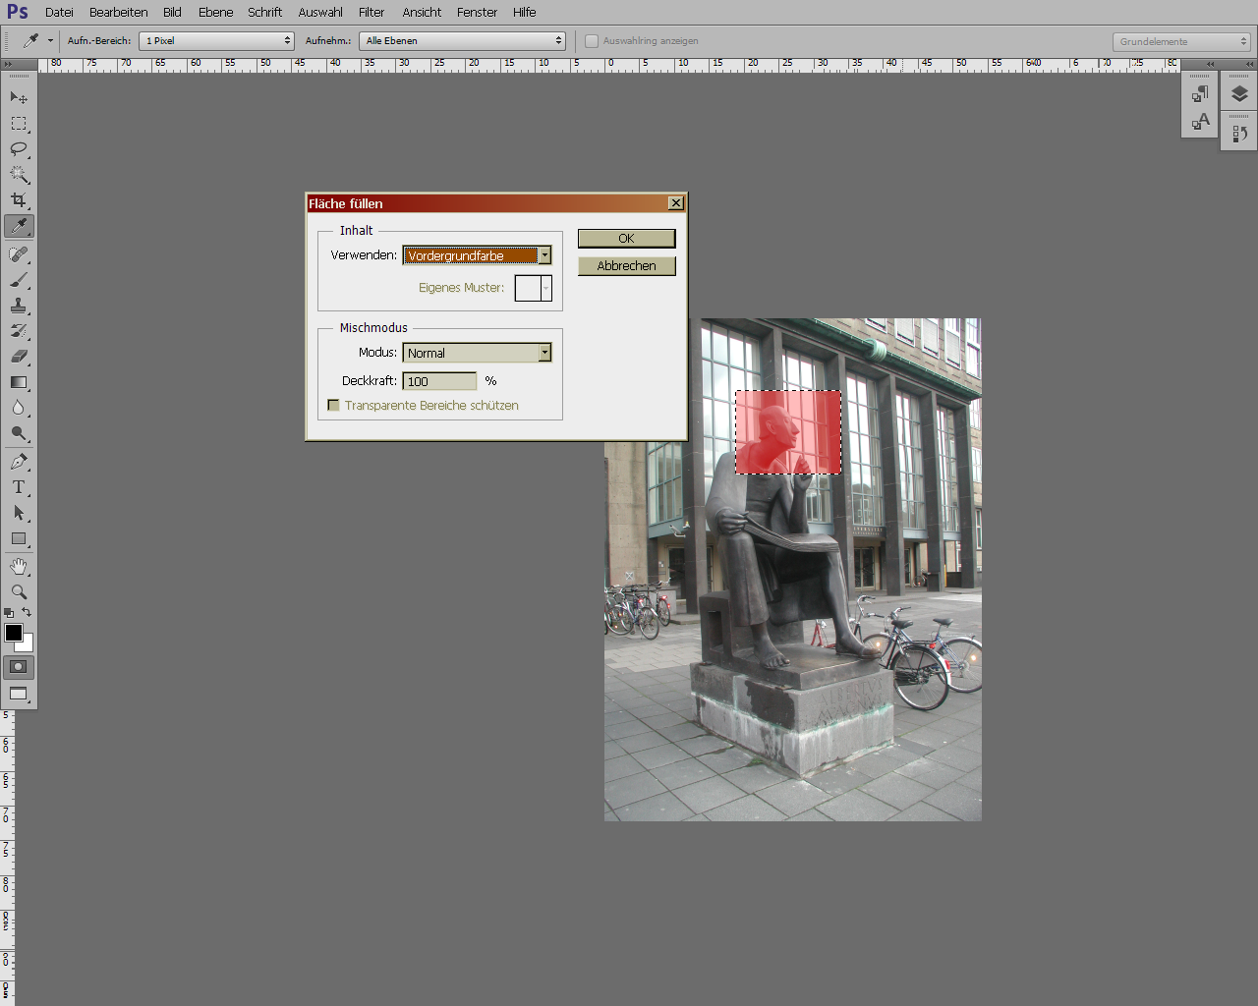
Fläche der Auswahl füllen

Slide 5
Füllen
Vordergrundfarbe / Hintergrundfarbe definieren
Deckkraft einstellen
Bei Konturen
Breite der Konturen in Pixel-Anzahl einstellen »

Slide 6
Helligkeit/Kontrast

Slide 7
Kontrast
Helligkeit
Kontrast
Auto-Kontrast »

Slide 8
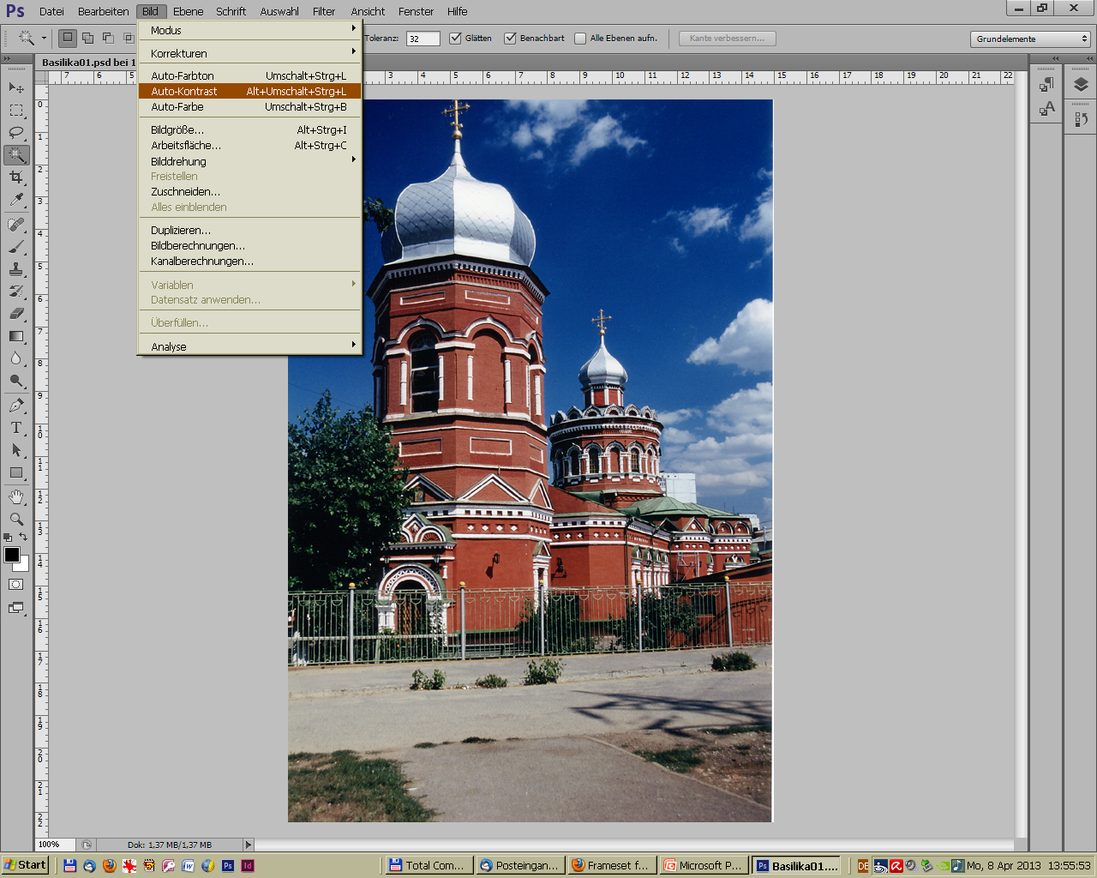
Autokontrast

Slide 9
Zeichnen

Slide 10
Zeichnen mit dem Buntstift
In Werkzeugliste
BUNTSTIFT
Werkzeugspitze
einstellen:
Durchmesser Pinselspitze »

Slide 11
Zeichnen mit Buntstift

Slide 12
Zeichnen mit dem Buntstift
scharfe Kanten
Einstellen
Durchmesser
Art der Spitze
Deckkraft in Optionsleiste »

Slide 13
Pixel
größte Vergrößerung einstellen
ANSICHT
Durchmesser auf 1 stellen »

Slide 14
Mit Farben zeichnen

Slide 15
Vordergrundfarbe
Zeichnen nur mit Vordergrundfarbe möglich »

Slide 16
Wechseln Vorder-/Hintergrund
Auf Wechselpfeil klicken
Vordergrundfarbe wird Hintergrundfarbe
Hintergrundfarbe wird Vordergrundfarbe
Farbe ändern:
Anklicken des Farbquadrats
Einstellen der Farbe und Farbmodell »

Slide 17
Werkzeugspitzen

Slide 18
Werkzeugspitzen
einstellen
Durchmesser Pinselspitze
Werkzeugspitzenform
Kante weich/hart
ständige Option oben rechts im Fenster »

Slide 19
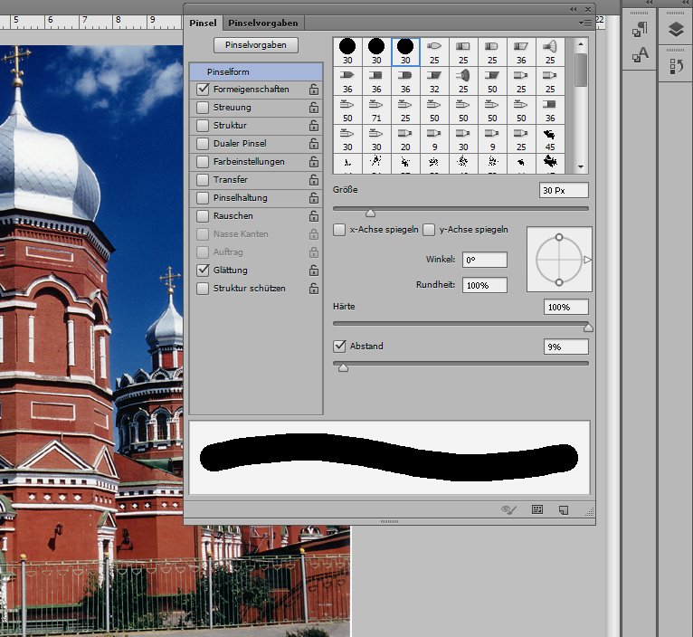
Werkzeugspitzen Option

Slide 20
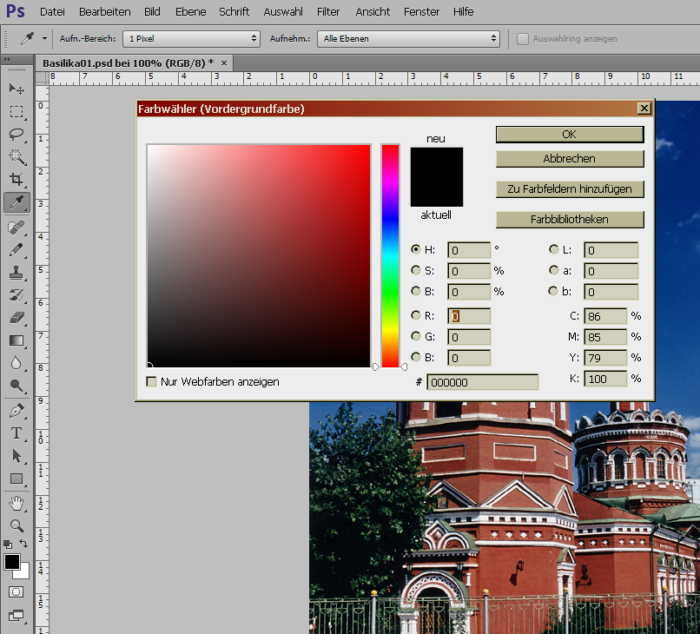

Slide 21
Radierer

Slide 22
Radieren
Einstellen Radierspitze
Wie beim Spitzen beim Zeichnen
Hintergrundfarbe wird freigelegt »

Slide 23
Farbverläufe

Slide 24
Farbverläufe
Farbverläufe
Von-Bis-Farben
Umgang mit Farbverläufen
Mit Farbverlauf füllen »

Slide 25
Stempel

Slide 26
Kopierstempel
Bildteile auf andere Positionen übertragen
Auf Kopierstempel-Symbol klicken
Werkzeugleiste
Größe des zu übertragenen Teils
über Werkzeugspitze festlegen
Quelle wird festgelegt
ALT+linker Mausklick
Wird auf Ziel durch Klicken übertragen
Mausklick links überträgt Pixel »

Slide 27
Ausgerichtet kopieren
Optionsleiste
‚ausgerichtet‘ aktivieren / deaktivieren
aktivieren
Der Ausgangspunkt bleibt immer gleich
deaktivieren
Ausgangspunkt wandert immer mit »

Slide 28
DEMO

Slide 29
mit Inhalt
Menü BEARBEITEN
TRANSFORMIEREN »

Slide 30
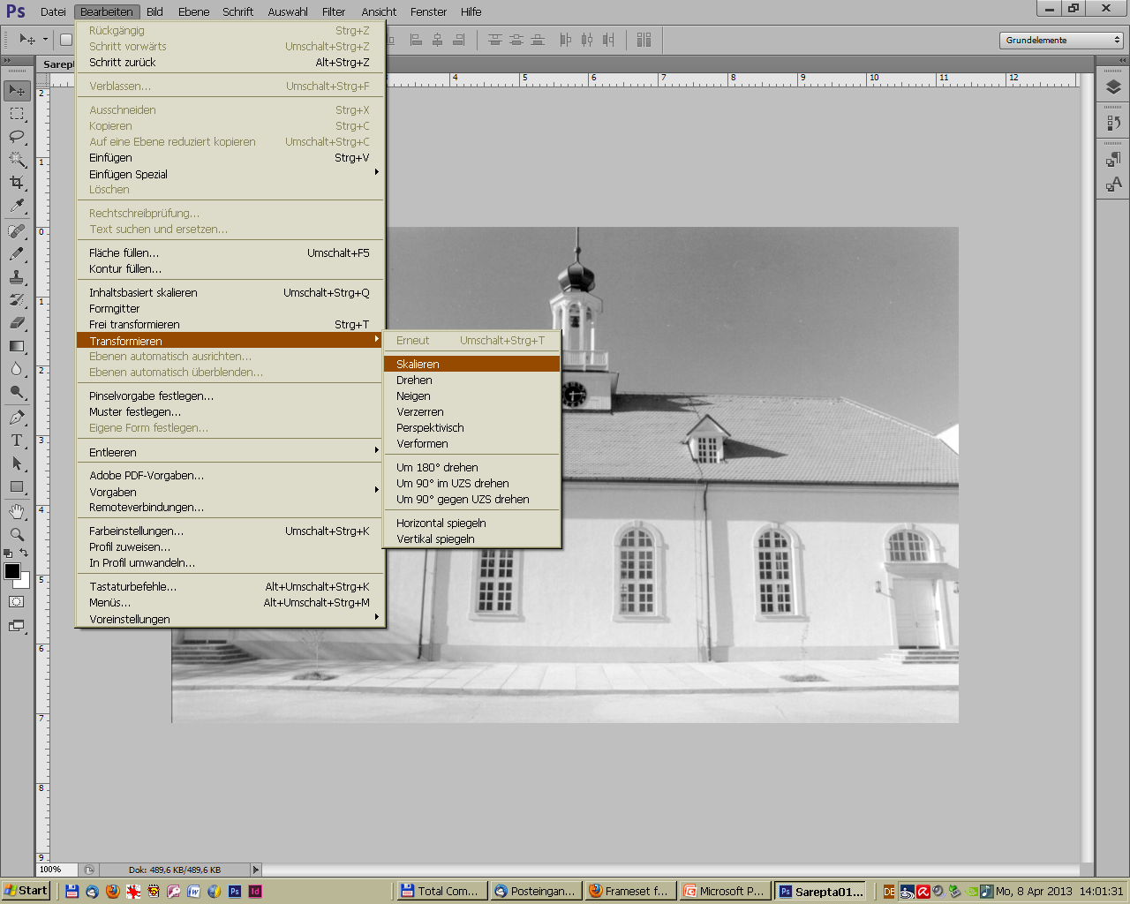

Slide 31
DEMO

Slide 32
Bild-Informationen
Größe des Bildes
Auflösung
Farbmodell
DATEI-INFORMATIONEN
EXIF »

Slide 33
Datei-Information
JPG-Dateien
Daten aus der Kamera »
EXIF

Slide 35
Ende
3. Stunde

